Slide 1


Slide 2

Il convient de lancer le mode diaporama pour la diffusion de la leçon en classe
Réservé à l’enseignant (e)

Slide 3

Pictogrammes
Réservé à l’enseignant (e)

Slide 4
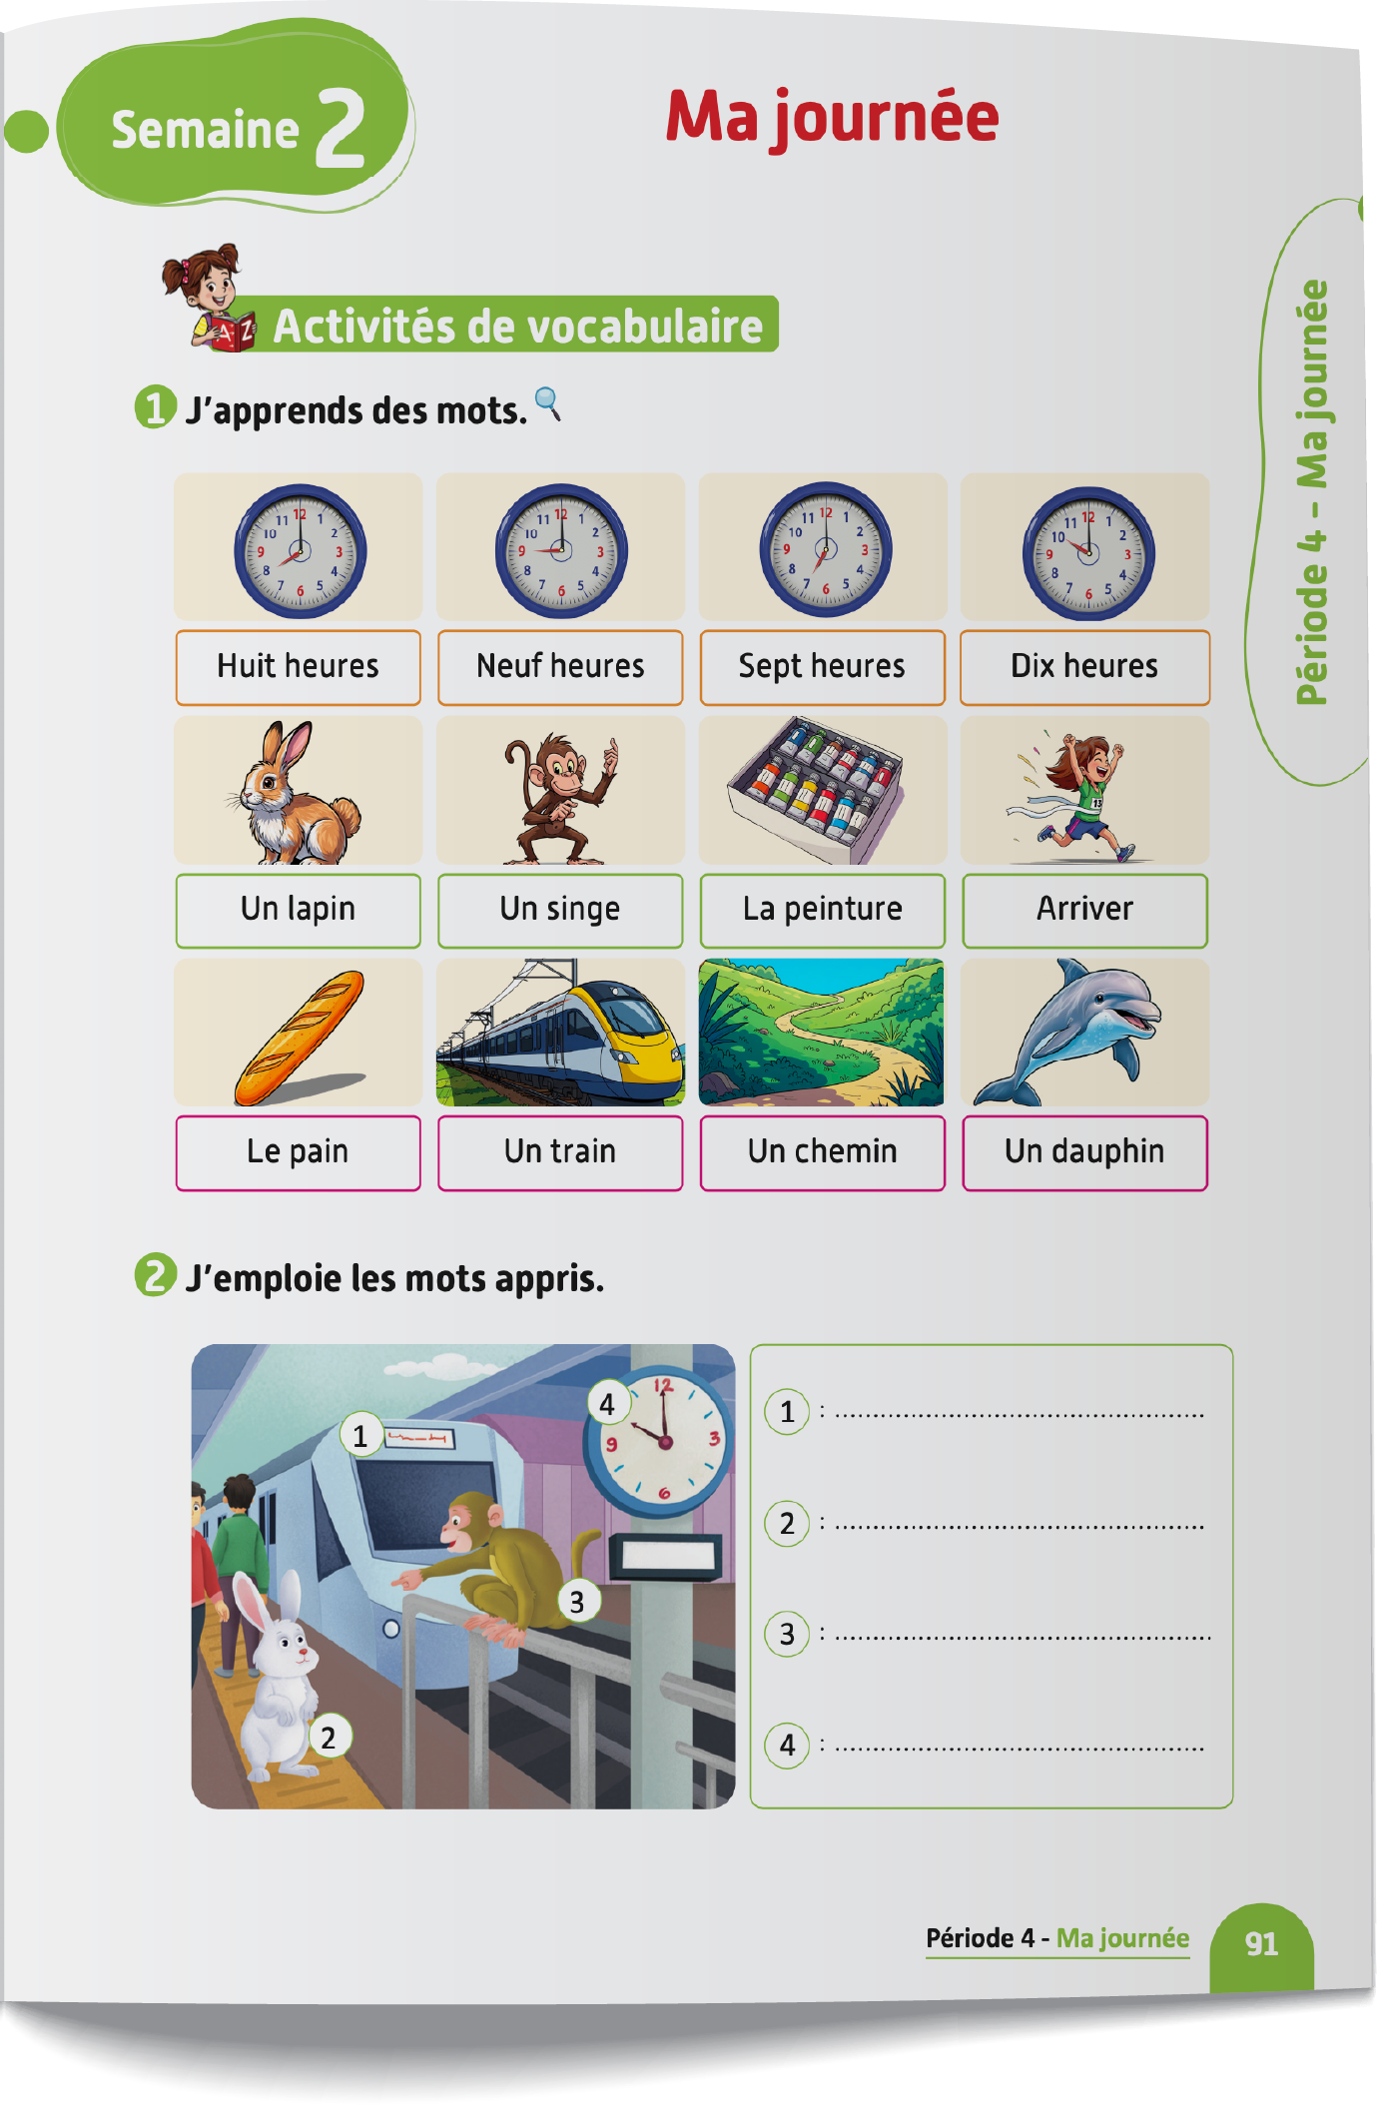
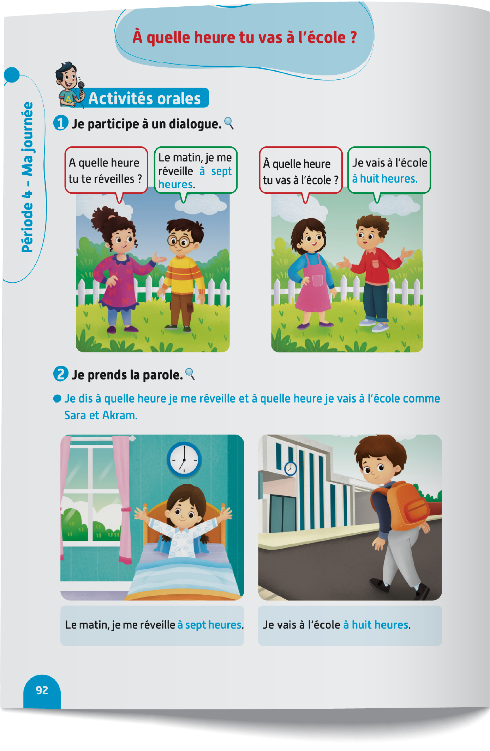
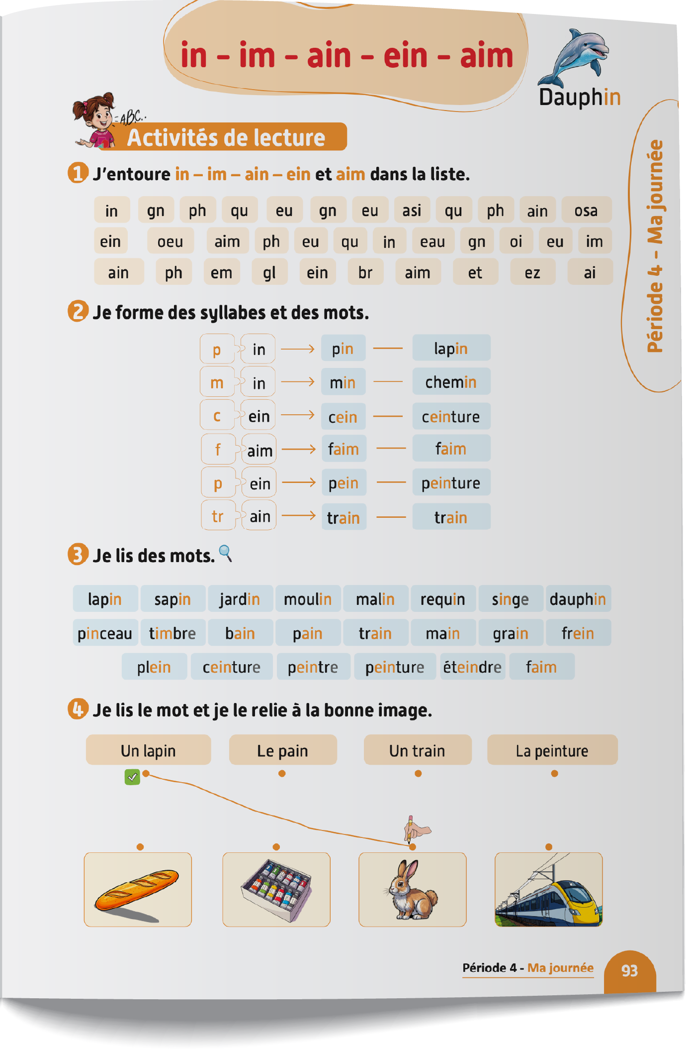
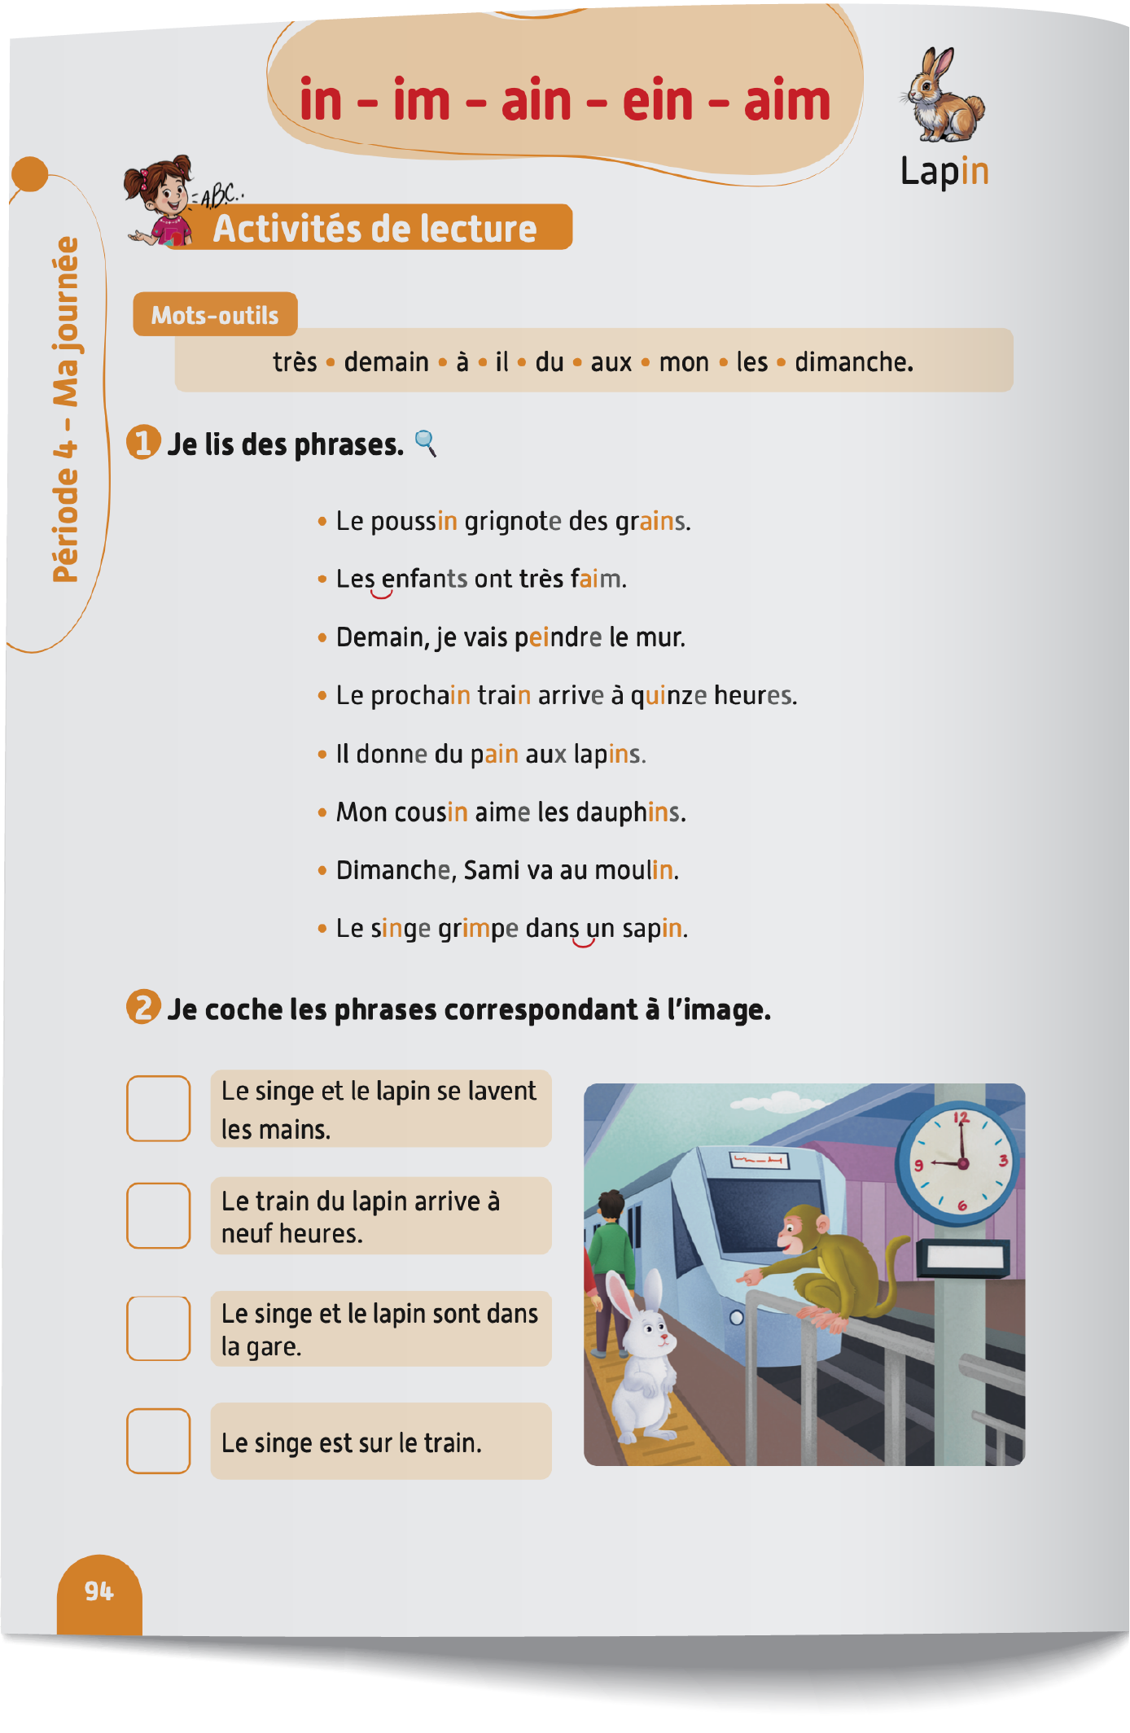
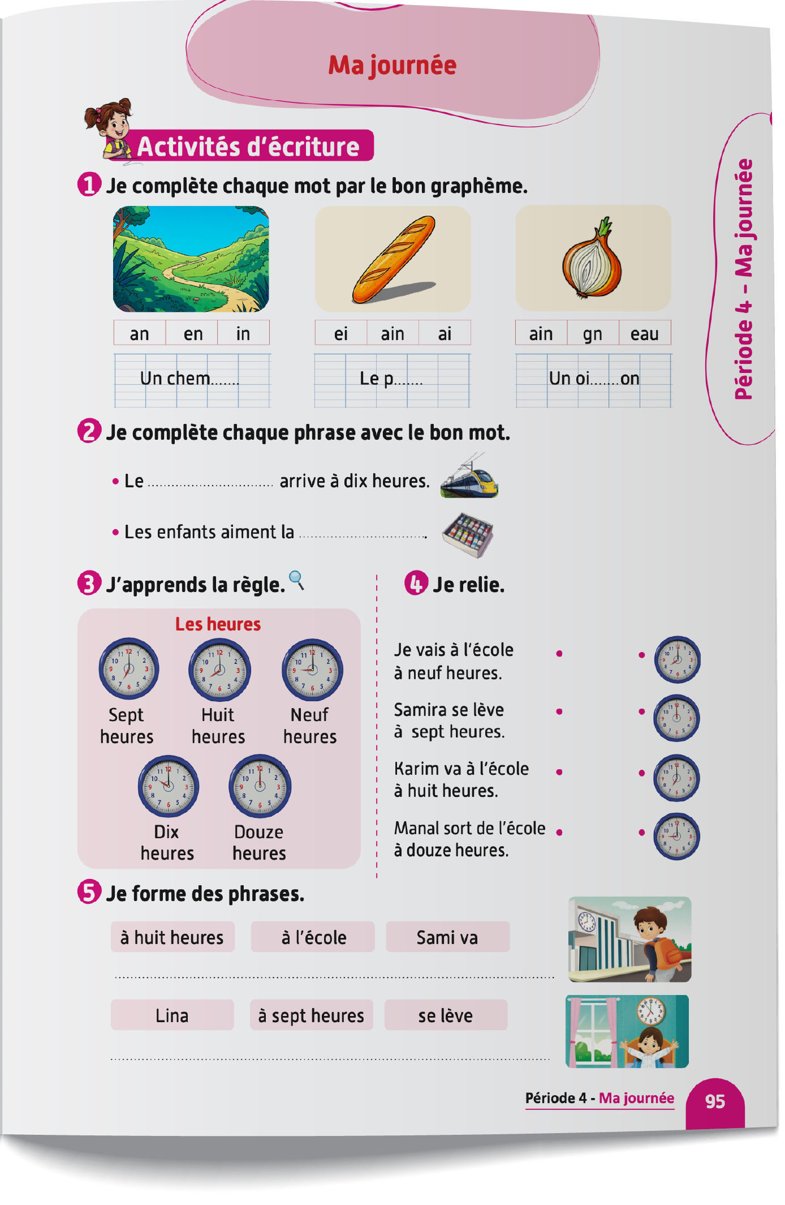
Contenu de la semaine
Réservé à l’enseignant (e)

Slide 5
Organisation de la semaine
Réservé à l’enseignant (e)
Séance 1
Présentation du vocabulaire
Exploitation du vocabulaire
Travail sur livret
Oral – Dialogue
Écriture – Point de langue
Lecture – Lecture et compréhension des mots
Séance 2
Séance 5
Oral – Acte de parole
Lecture – Graphèmes : in - im - ain - ein - aim.
Écriture – Graphèmes : in - im - ain - ein - aim.
Oral – Prise de parole
Lecture – Lecture et compréhension des phrases
Écriture – Phrases
Oral – Dialogue
Lecture - Lettre a - A
Écriture - Lettre a - A
Séance 3
Séance 6
Séance 6
Oral - Acte de parole
Lecture -Syllabes et mots
Écriture - Syllabes et mots
Révision
Lecture offerte

Slide 6



Plan de la séance 6
Réservé à l’enseignant (e)
1. Révision
Vocabulaire.
Lire et écrire des mots avec « in - im - ain - ein - aim ».
Répondre à des questions en rafale.
Histoire de « Le ballon du quartier » .

Slide 7
Réservé à l’enseignant (e)
(ة)خاص بالأستاذ
Au terme de cette séance de révision, l’enseignant doit vérifier qu’au moins 80% des élèves sont capables de :
Reconnaitre le vocabulaire étudié.
Lire et écrire des mots avec : in - im - ain - ein - aim.
Répondre spontanément à des questions sur le contenu de la semaine.
* Si ce taux n’est pas atteint, il convient de mettre en place des actions de remédiation, collectives ou individuelles.

Slide 8




Bonjour les enfants. Aujourd’hui, nous allons réviser les leçons de la semaine passée. Soyez attentifs.

Slide 9
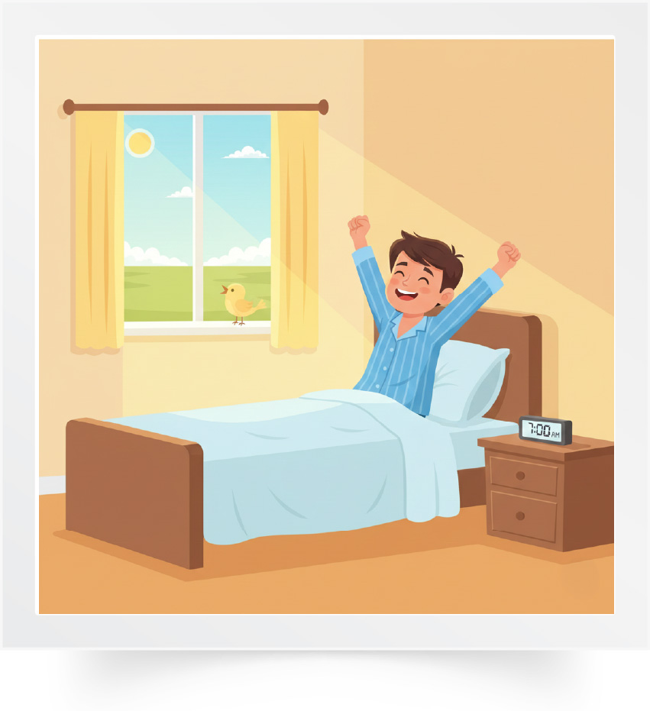
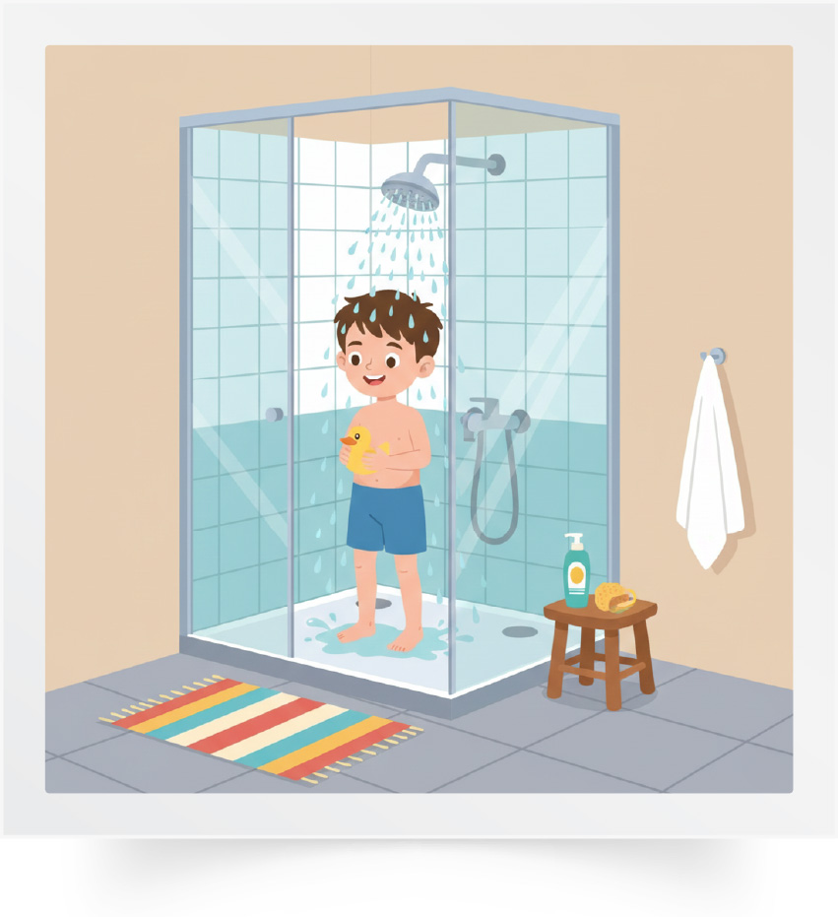
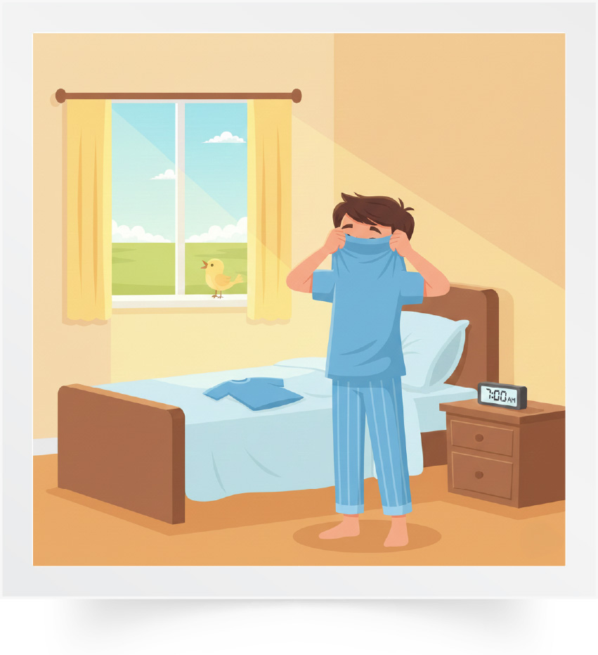
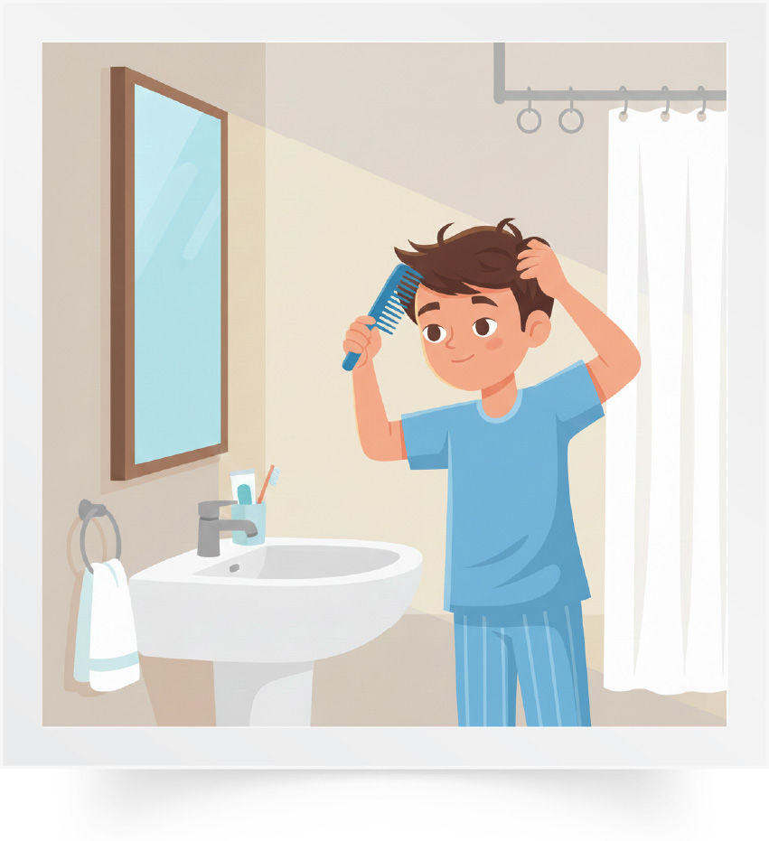
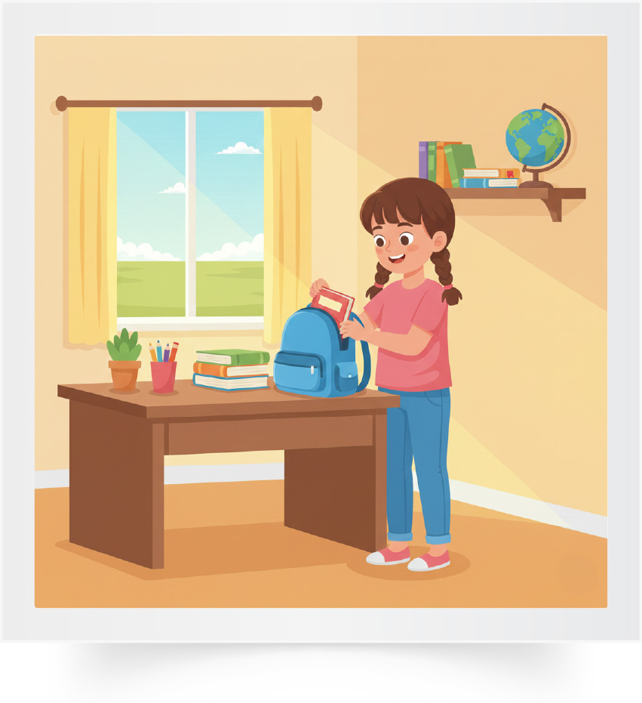
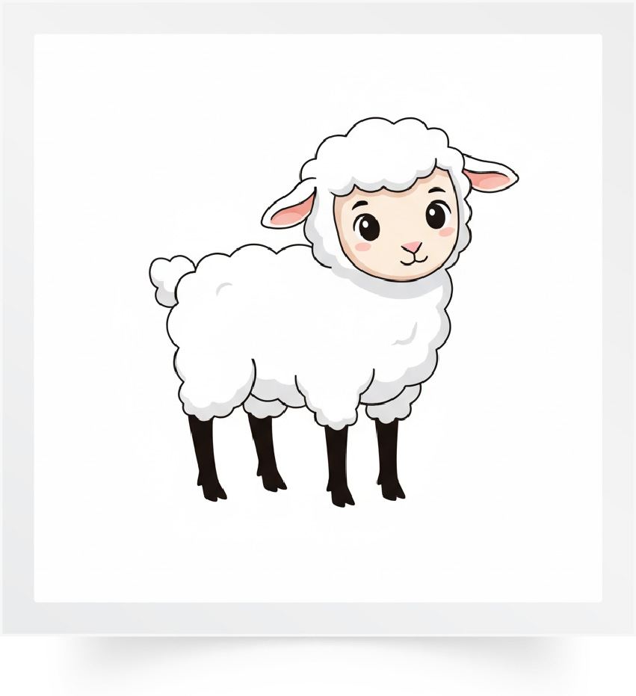
Répétons ensemble : Se réveiller – Se laver – S’habiller – Se brosser les cheveux – Préparer le cartable – Un agneau.
Se réveiller
Se laver
S’habiller
Se brosser les cheveux
Préparer le cartable
Un agneau

Slide 10
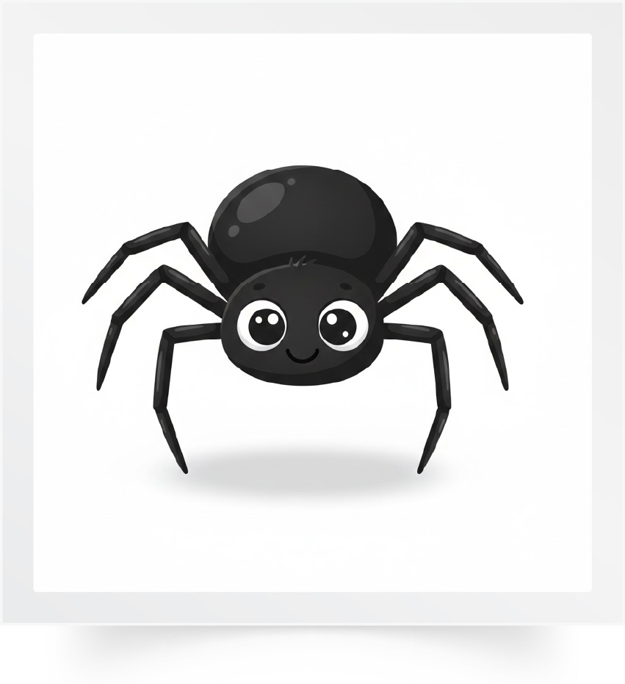





Répétons ensemble : Une araignée – La campagne – Un beignet – Un champignon – Un oignon – Un peigne.
Une araignée
La campagne
Un beignet
Un champignon
Un oignon
Un peigne

Slide 11
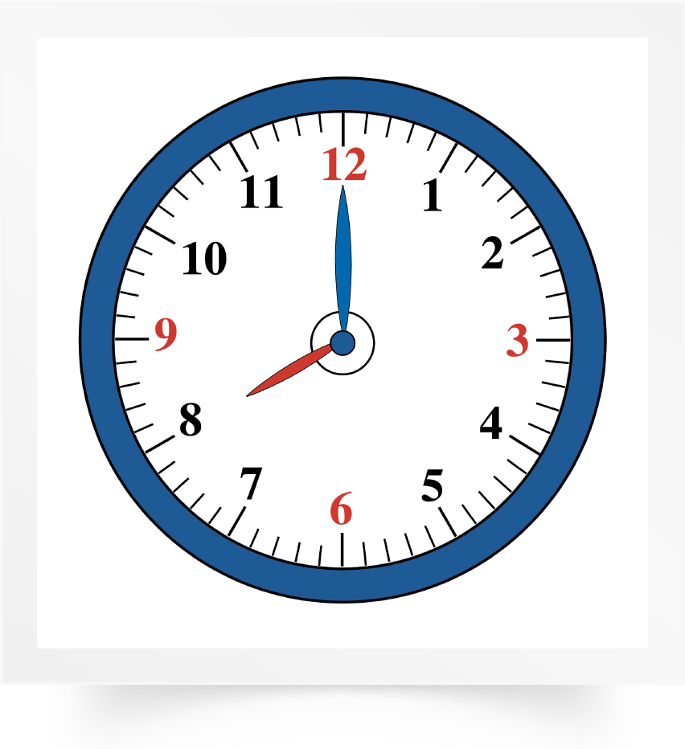
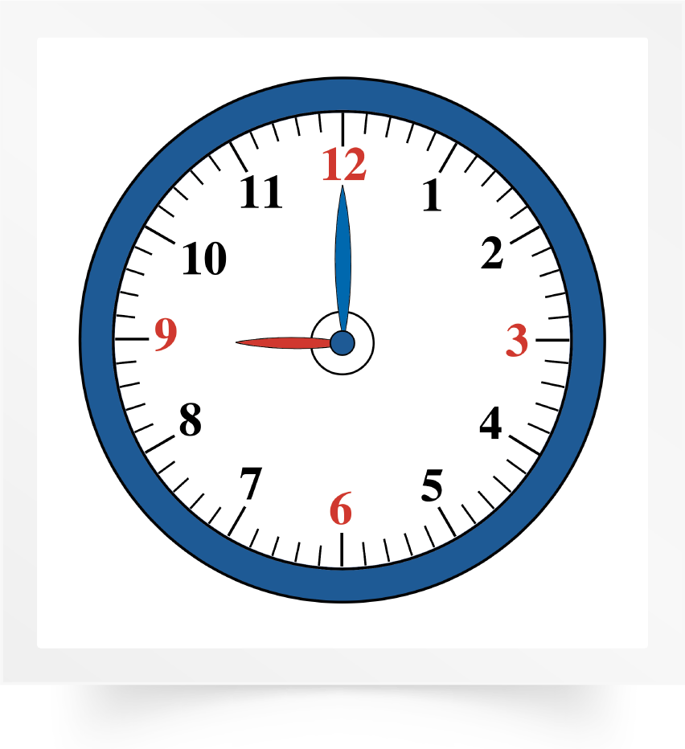
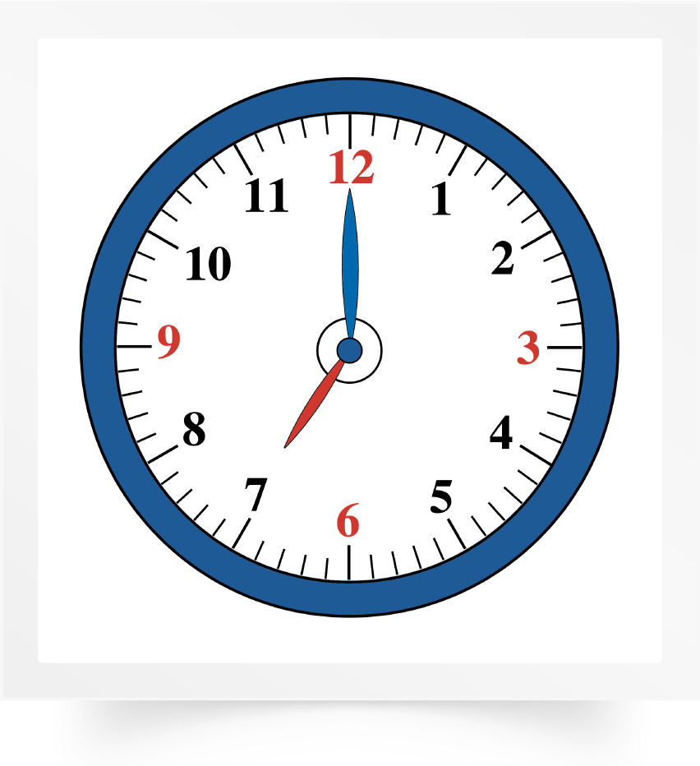
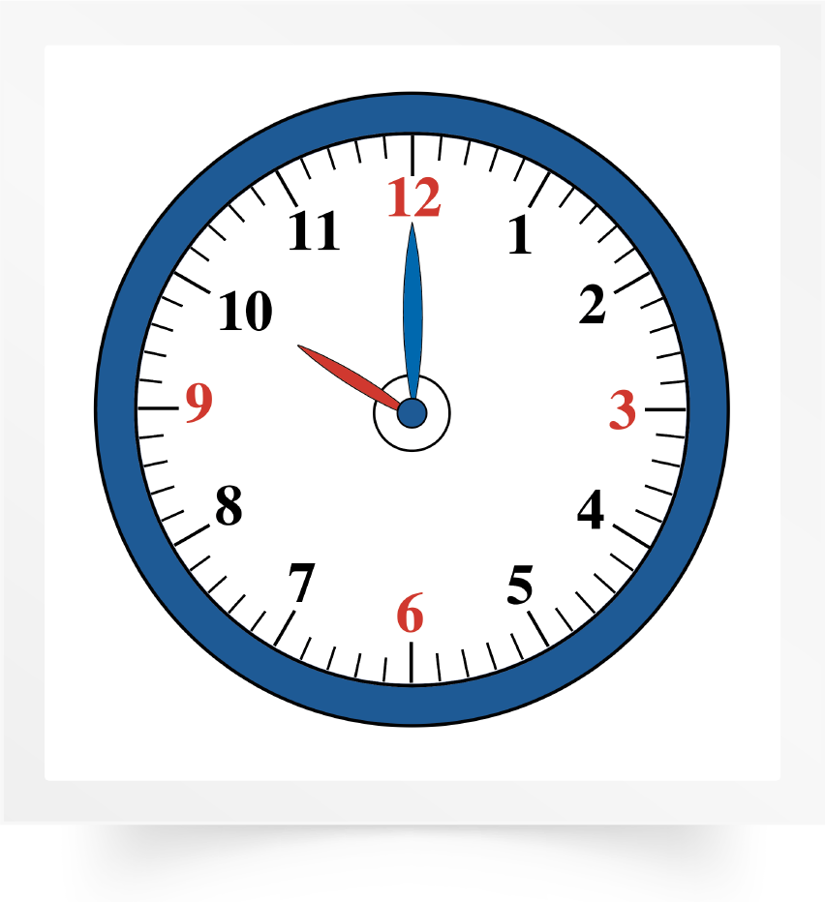
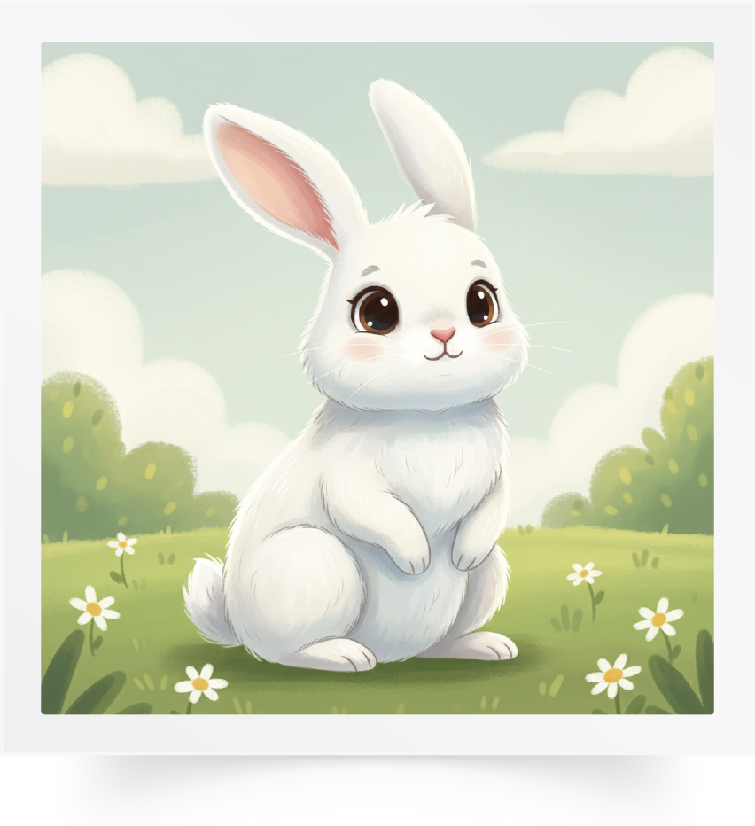
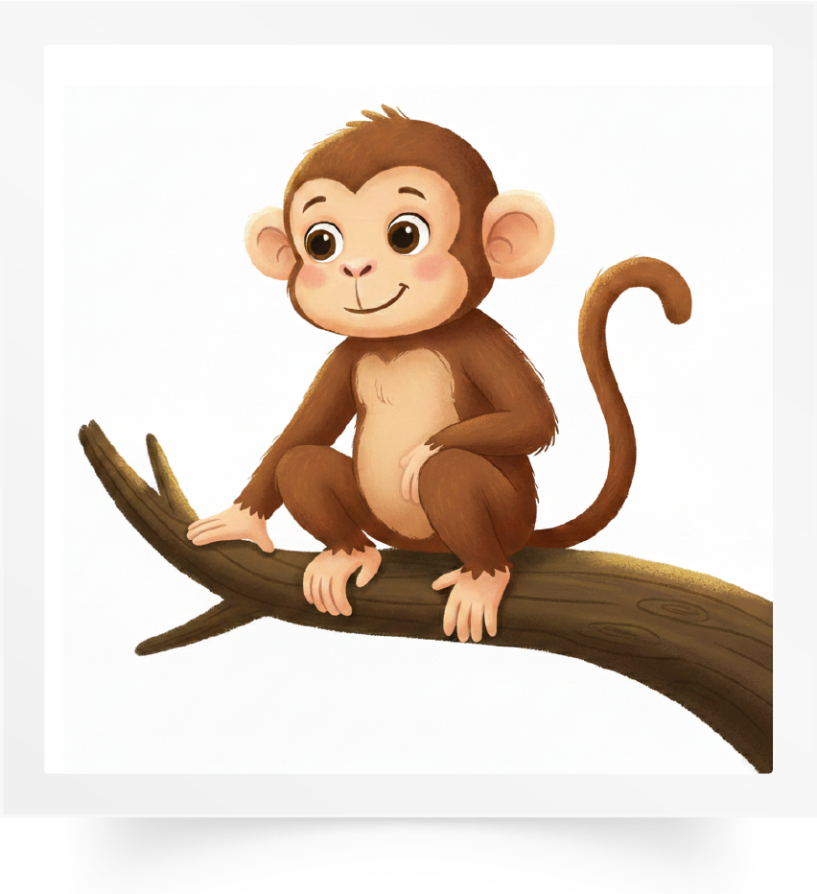
Répétons ensemble : Huit heures – Neuf heures – Sept heures – Dix heures – Un lapin – Un singe.
Huit heures
Neuf heures
Sept heures
Dix heures
Un lapin
Un singe

Slide 12

Qui veut passer au tableau pour nommer les images ?

Slide 13
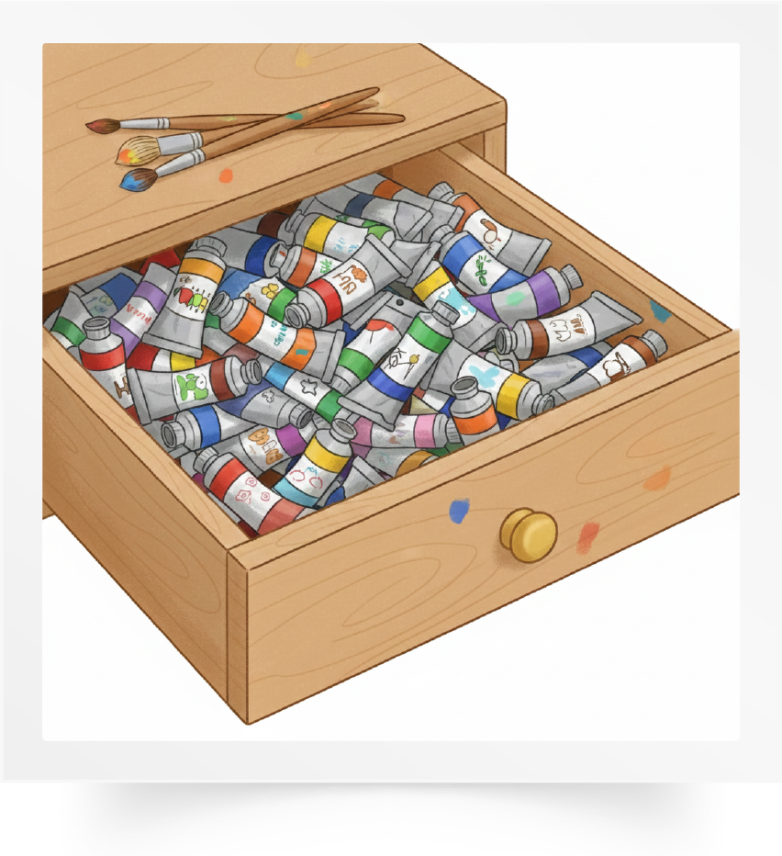
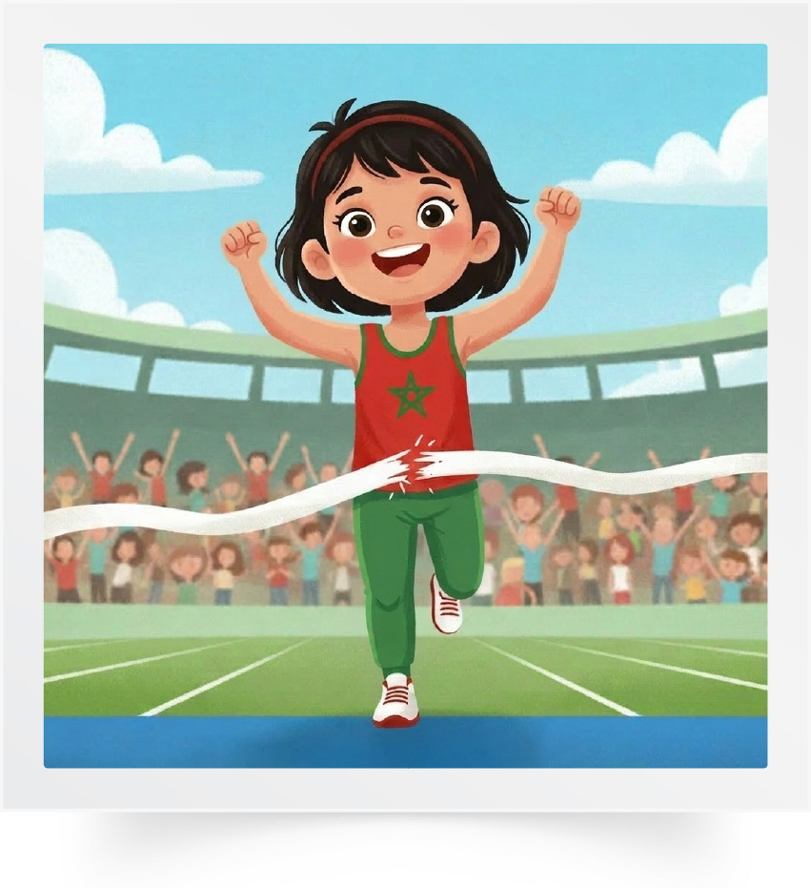
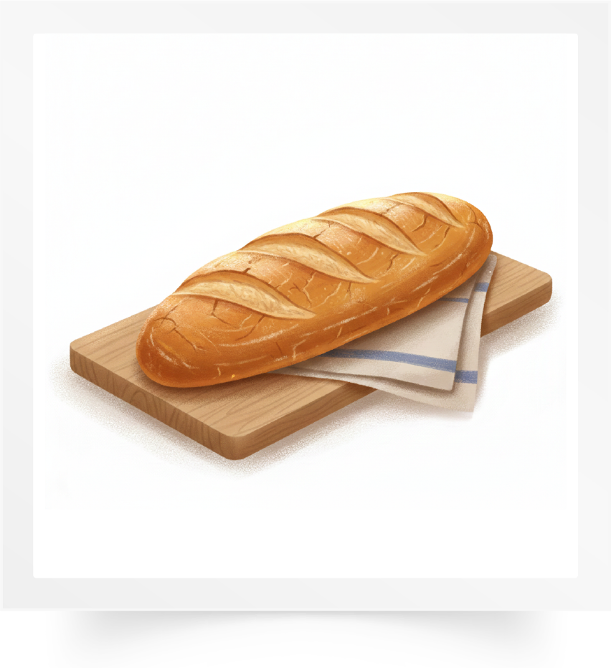
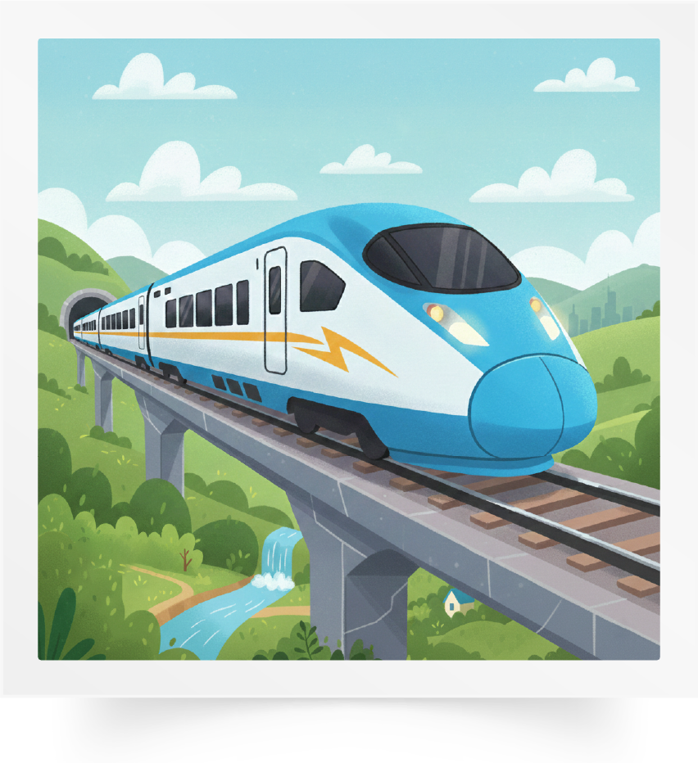
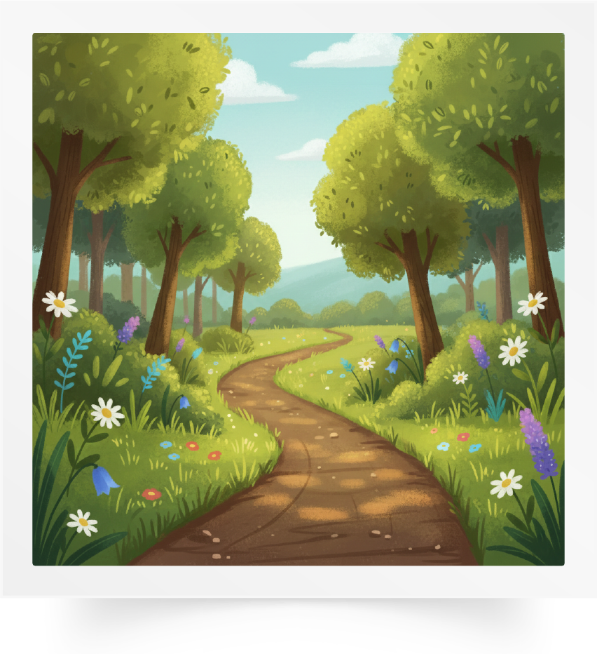

Répétons ensemble : La peinture – Arriver – Le pain – Un train – Un chemin – Un dauphin.
La peinture
Arriver
Le pain
Un train
Un chemin
Un dauphin

Slide 14
Qui veut passer au tableau pour nommer les images ?

Slide 15

Nous allons jouer au jeu des mots invisibles.
Jeu des mots invisibles.

Slide 16
Qui veut passer au tableau pour nommer les images ?

Slide 17
Observez bien les images. Je vais masquer deux images.

Slide 18
Quelles sont les images qui manquent ?
?
?

Slide 19
Les deux images qui manquent sont : Huit heures et un singe.

Slide 20

Nous allons jouer au jeu des mots qui bougent.
Jeu des mots qui bougent

Slide 21
Qui veut passer au tableau pour nommer les images ?

Slide 22
Observez bien les images. Je vais faire bouger deux images.

Slide 23
Quelles sont les images qui ont bougé ?

Slide 24
Les deux images qui ont bougé sont : Un chemin et un dauphin.

Slide 25
Maintenant, nous allons faire de la lecture. Qui veut lire ces mots ?
jardin
moulin
pinceau
timbre
requin
sapin

Slide 26
Qui veut lire ces mots ?
bain
pain
grain
faim
éteindre
peintre

Slide 27
Qui veut lire ces mots ?
frein
plein
ceinture
singe
chemin
train

Slide 28
Qui veut lire cette phrase ?
Il donne du pain aux lapins.

Slide 29
Qui veut lire cette phrase ?
Mon cousin aime les dauphins.

Slide 30
Qui veut lire cette phrase ?
Le singe grimpe dans un sapin.

Slide 31

Prenez vos ardoises.

Slide 32
Qu’est-ce que c’est ? Qui veut répondre ?

Slide 33
Écrivez le mot sur votre ardoise.

Slide 34
Levez les ardoises. Je vais vérifier votre écriture.

Slide 35

Corrigez.
Le pain

Slide 36
Qu’est-ce que c’est ? Qui veut répondre ?

Slide 37
Écrivez le mot qui correspond à cette image.

Slide 38
Levez les ardoises. Je vais vérifier votre écriture.

Slide 39
Corrigez.
La peinture

Slide 40

Prenez vos cahiers.

Slide 41
Ces mots sont en désordre. Écrivez sur vos cahiers une phrase correcte à partir de ces mots.
se lève
Youssef
à
sept heures

Slide 42

Qui veut lire sa phrase ?

Slide 43
Corrigez. Je n’oublie pas la majuscule au début de la phrase, le point à la fin et les espaces entre les mots.
Youssef se lève à sept heures.

Slide 44
Maintenant, c’est l’activité des questions en rafale. Je vais désigner des élèves au hasard pour répondre. Tenez-vous prêts.
?
?
?

Slide 45
Comment tu t’appelles ?
?
Comment tu t’appelles ?

Slide 46
Tu es en quelle classe ?
?
Tu es en quelle classe ?

Slide 47
Tu es dans quelle école ?
?
Tu es dans quelle école ?

Slide 48
Comment tu vas à l’école ?
?
Comment tu vas à l’école ?

Slide 49
Qu’est-ce que tu fais à l’école ?
?
Qu’est-ce que tu fais à l’école ?

Slide 50
Qu’est-ce que tu fais avec tes amis ?
?
Qu’est-ce que tu fais avec tes amis ?

Slide 51
Qui va venir à la maison demain ?
?
Qui va venir à la maison demain ?

Slide 52
Nous allons jouer où ?
?
Nous allons jouer où ?

Slide 53
Qu’est-ce que tu fais le matin ?
?
Qu’est-ce que tu fais le matin ?

Slide 54
À quelle heure tu vas à l’école ?
?
À quelle heure tu vas à l’école ?

Slide 55
À quelle heure tu te réveilles ?
?
À quelle heure tu te réveilles ?

Slide 56
À quelle heure tu prends ton petit-déjeuner ?
?
À quelle heure tu prends ton petit-déjeuner ?

Slide 57
Plan de la séance 6
Réservé à l’enseignant (e)
Vocabulaire.
Lire et écrire des mots « in - im - ain - ein - aim ».
Répondre à des questions en rafale.
2. Lecture offerte
Histoire de « Le ballon du quartier ».

Slide 58
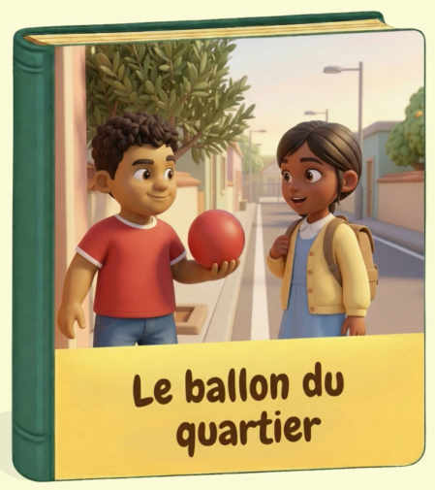
Nous avons déjà vu le premier épisode de l’histoire « Le ballon du quartier ». Qui veut nous rappeler ce qu’on a vu dans cet épisode ? En français ou dans votre langue.

Slide 59
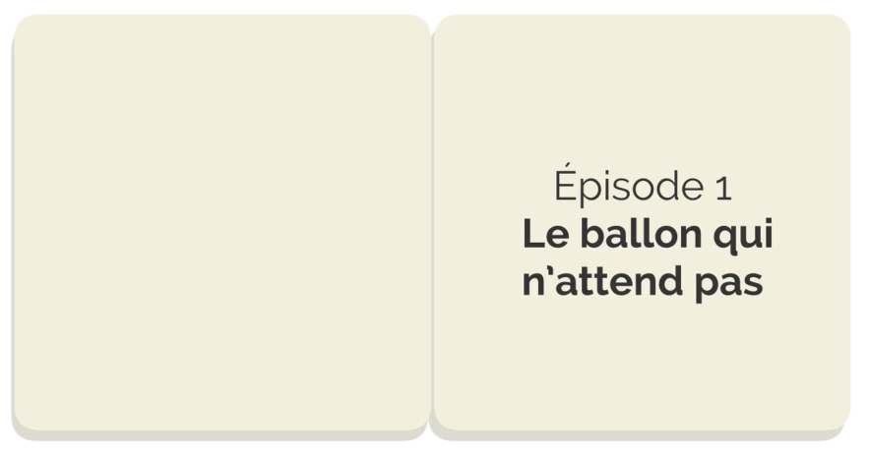
On va regarder le premier épisode. Soyez attentifs.

Slide 60

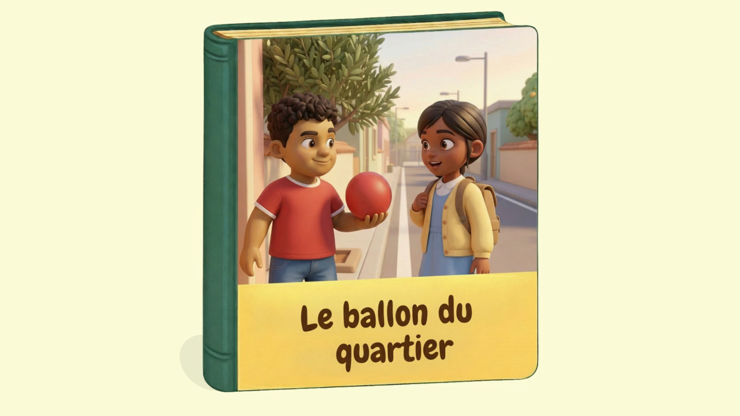

Lecture de la vidéo.

Slide 61
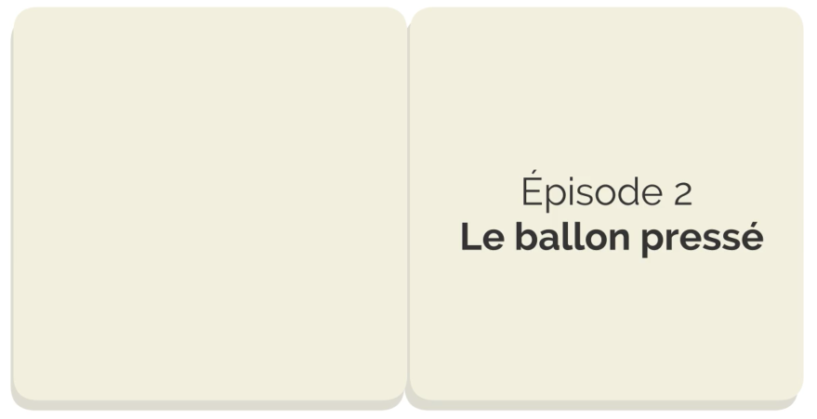
Maintenant, nous allons découvrir un nouvel épisode de notre histoire « Le ballon du quartier ». Est-ce que vous êtes prêts ? Écoutez bien.

Slide 62
Lecture de la vidéo.

Slide 63

Nous allons écouter l’histoire une deuxième fois. Soyez attentifs.

Slide 64
Lecture de la vidéo.

Slide 65
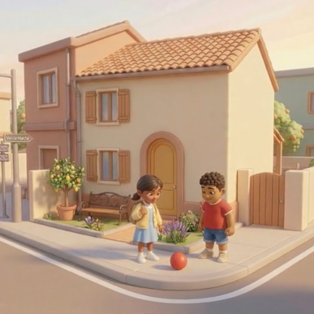
Où Lina et Amine retrouvent-ils le ballon le lendemain ?
Où Lina et Amine retrouvent-ils le ballon le lendemain ?

Slide 66
Le lendemain, Lina et Amine retrouvent le ballon devant la maison de Amine.
Le lendemain, Lina et Amine retrouvent le ballon devant la maison de Amine.

Slide 67
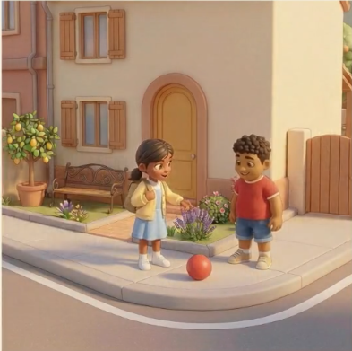
Que dit Lina aujourd’hui ?
Que dit Lina aujourd’hui ?

Slide 68
Aujourd’hui, Lina dit : on marche doucement.
Aujourd’hui, Lina dit : on marche doucement.

Slide 69
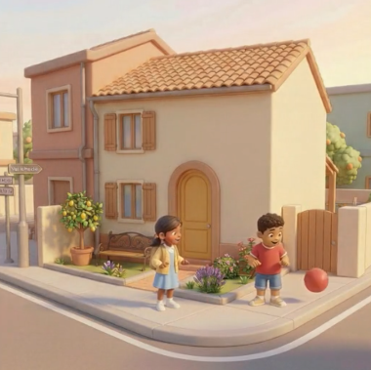
Mais que fait le ballon ?
Mais que fait le ballon ?

Slide 70
Le ballon roule déjà dans la rue.
Le ballon roule déjà dans la rue.

Slide 71
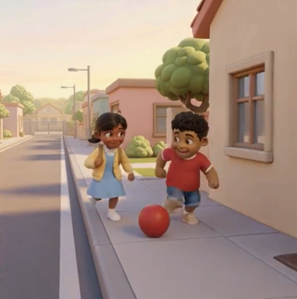
Que font les enfants ?
Que font les enfants ?

Slide 72
Les enfants courent derrière le ballon.
Les enfants courent derrière le ballon.

Slide 73
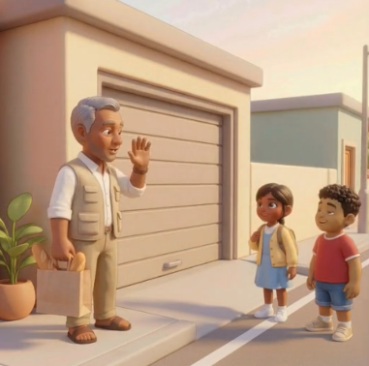
Qu’est-ce que Karim a dans son sac ?
Qu’est-ce que Karim a dans son sac ?

Slide 74
Karim à un sac de pain tout chaud.
Karim à un sac de pain tout chaud.

Slide 75
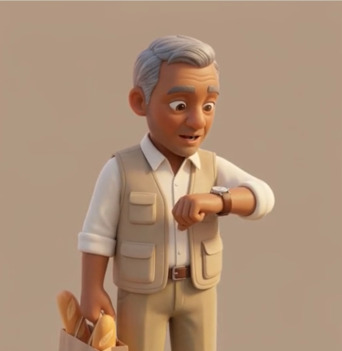
Que demande Karim à Amine ?
Que demande Karim à Amine ?

Slide 76
Karim demande : « Amine, à quelle heure tu vas à l’école ? »
Karim demande : « Amine, à quelle heure tu vas à l’école ? »

Slide 77
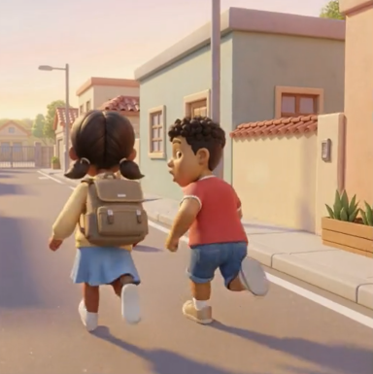
Que répond Amine ?
Que répond Amine ?

Slide 78
Amine répond : « À huit heures. »
Amine répond : « À huit heures. »

Slide 79
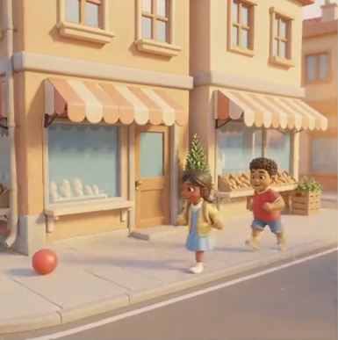
Le ballon roule encore plus vite, où passe-t-il ?
Le ballon roule encore plus vite, où passe-t-il ?

Slide 80
Il passe devant la boulangerie.
Il passe devant la boulangerie.

Slide 81
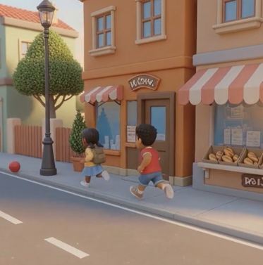
Où va le ballon ensuite ?
Où va le ballon ensuite ?

Slide 82
Il prend un petit chemin.
Il prend un petit chemin.

Slide 83
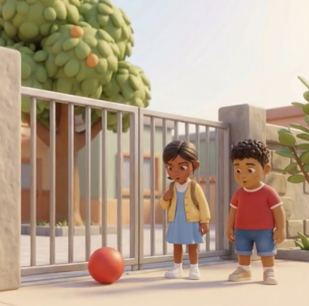
Où s’arrête le ballon ?
Où s’arrête le ballon ?

Slide 84
Le ballon s’arrête juste devant l’école.
Le ballon s’arrête juste devant l’école.

Slide 85
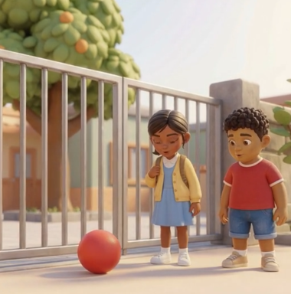
Comment sont arrivés les enfants ?
Comment sont arrivés les enfants ?

Slide 86
Les enfants arrivent essoufflés.
Les enfants arrivent essoufflés.

Slide 87
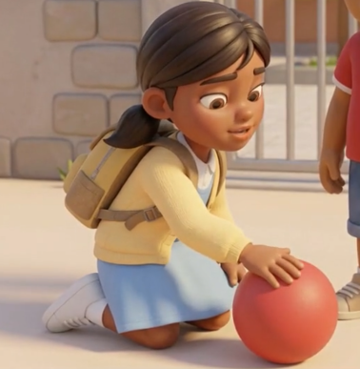
Que comprend Lina ?
Que comprend Lina ?

Slide 88
Elle comprend que ce ballon ne veut jamais être en retard.
Elle comprend que ce ballon ne veut jamais être en retard.

Slide 89
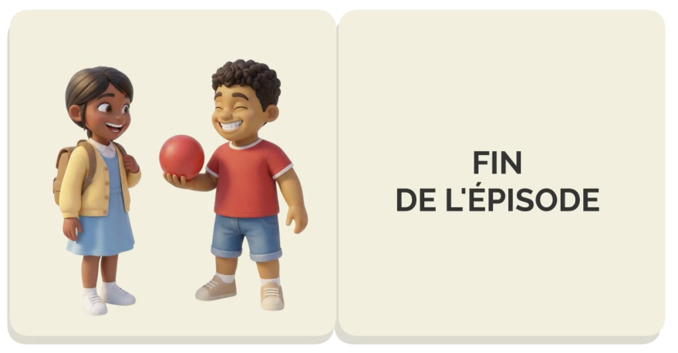
On retrouvera nos amis, Lina, Amine et le ballon rouge, la semaine prochaine pour la suite de l’histoire.

Slide 90

À la maison, faites un dessin sur l’histoire de « Le ballon du quartier ».

Slide 91

La séance d’aujourd’hui est terminée. À bientôt.

